Slide 1

Жизнь экосистемы
Биосфера и экосистема
Тема 10
Экологическая система
Глава 3

Slide 2
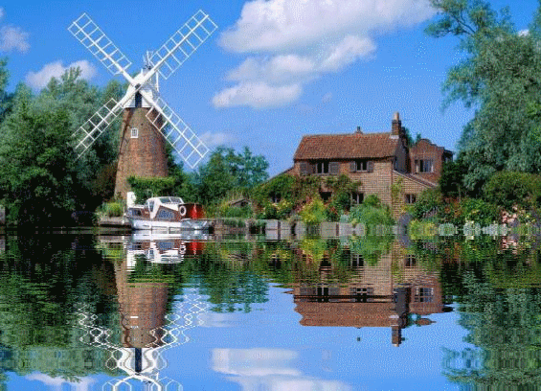

Вспомни…
Из каких оболочек состоит наша планета?
В каких оболочках Земли встречаются живые организмы?
Что такое экосистема?

Slide 3
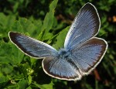
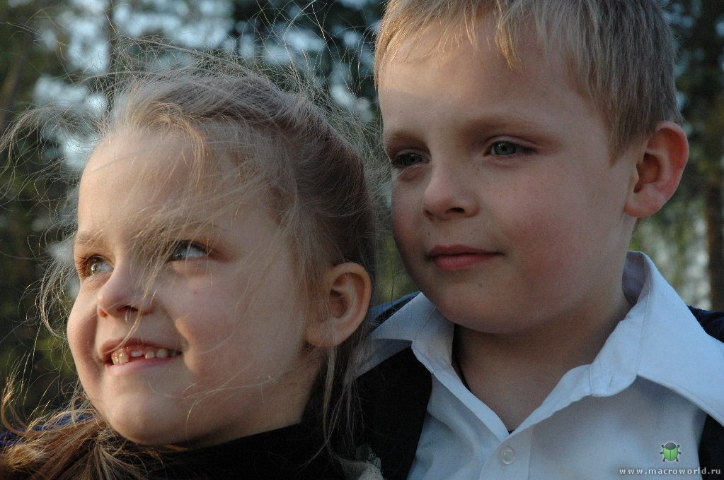
Большой круговорот в биосфере связывает между собой все экосистемы.
Миша, ты можешь мне объяснить, где же всё-таки живут растения и животные: в экосистемах, которые мы изучали в прошлом году, или в биосфере?
Конечно, в экосистемах: лесные- в лесных, луговые- в луговых, речные- в речных. Все экосистемы связаны друг с другом большим круговоротом веществ во всемирную экосистему- биосферу.

Slide 4
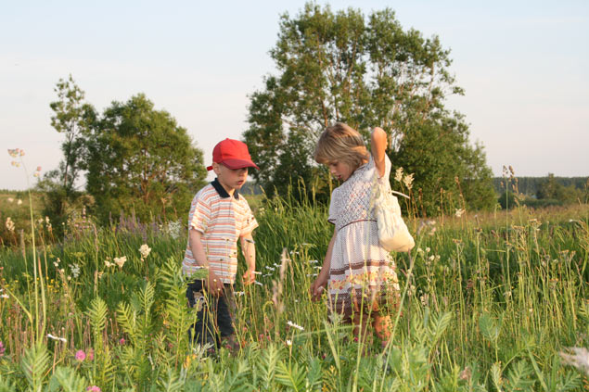

Что такое экосистема?
Часто животных и растения делят на полезных и вредных. Но на примере комаров, я думаю, вы убедились, что в природе нет ничего лишнего.
Какие «профессии» живых организмов ты знаешь?
Вот было бы здорово, если бы не было комаров. А заодно и тараканов, мышей и других ненужных животных.
Дождевые потоки сносят необходимые для жизни вещества в водоёмы, а комары возвращают их обратно на поля, в луга и в леса. Не будет комаров- нарушится круговорот веществ. Да и урожай на полях снизится.
Не забывай, что всё в мире связано! Комары- многочисленные насекомые. Они выводятся в воде, а погибают на суше.
Что необходимо для поддержания порядка в экосистеме?

Slide 5
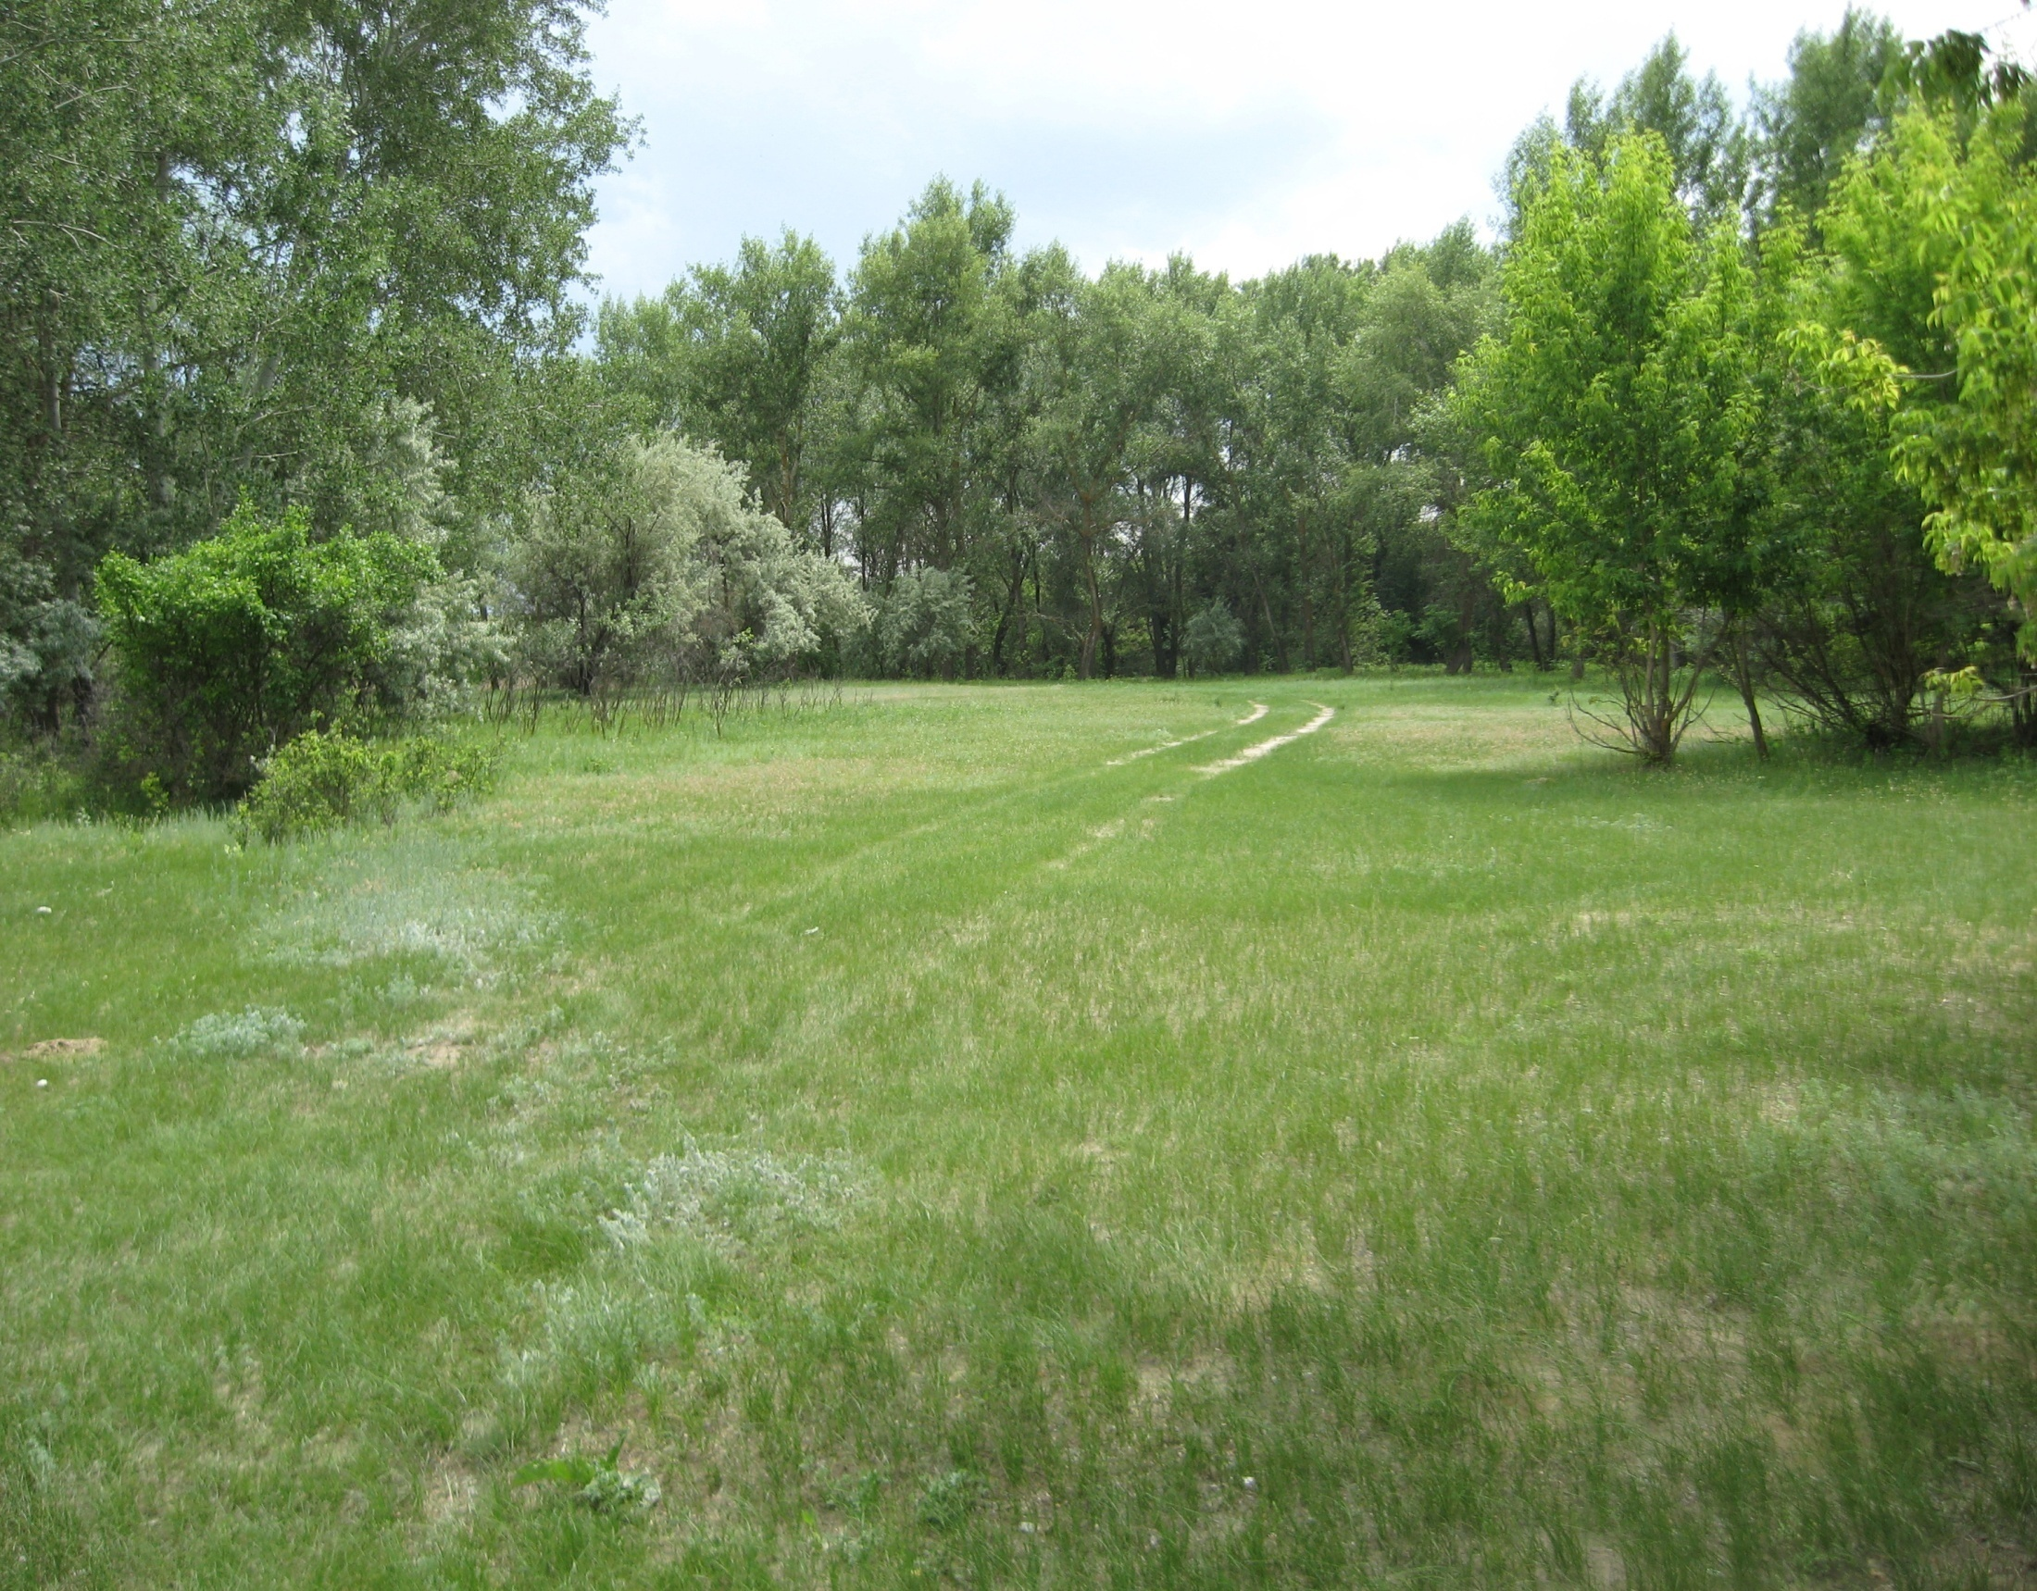
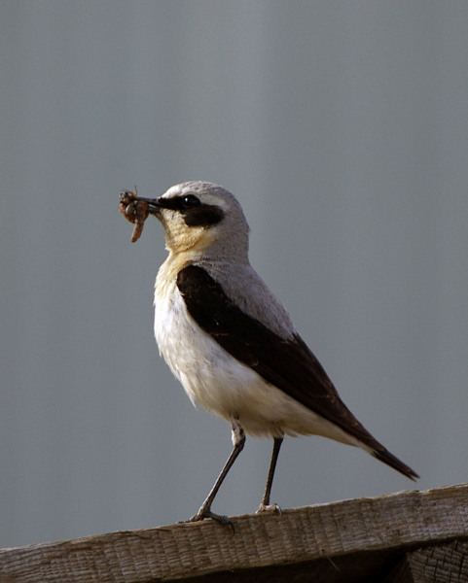
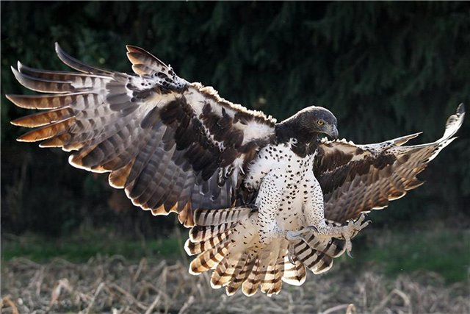
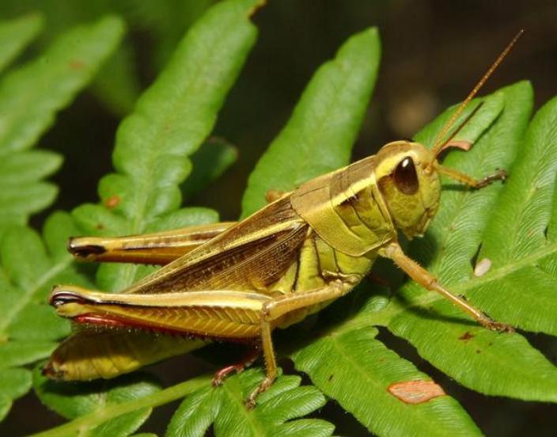
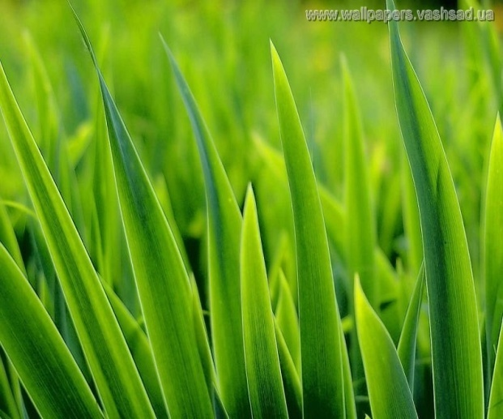
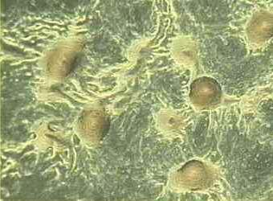
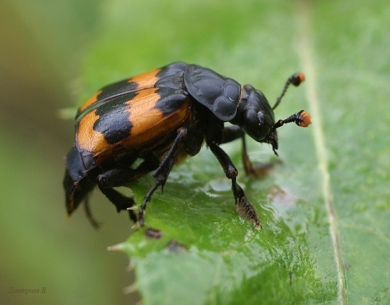
Что обозначают стрелки коричневого и зелёного цвета?

Slide 6

растения
кузнечик
сорокопут
сокол
растения
микробы
сорокопут
Жуки-могильщики
микробы
растения

Slide 7
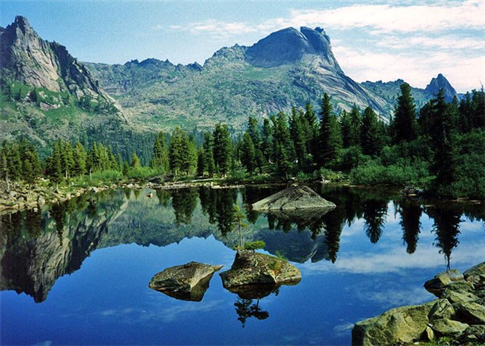
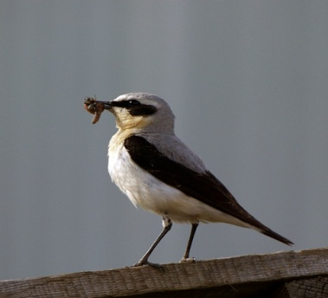
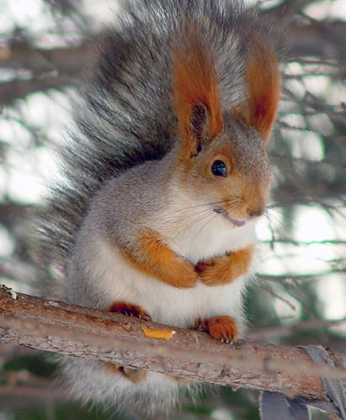
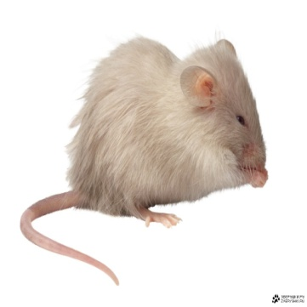
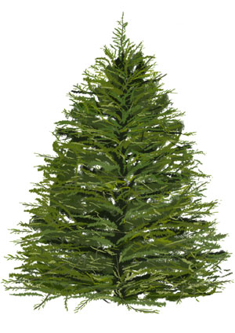
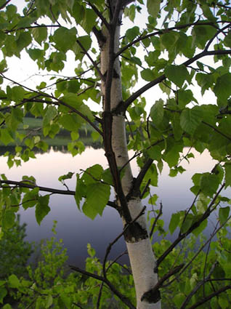
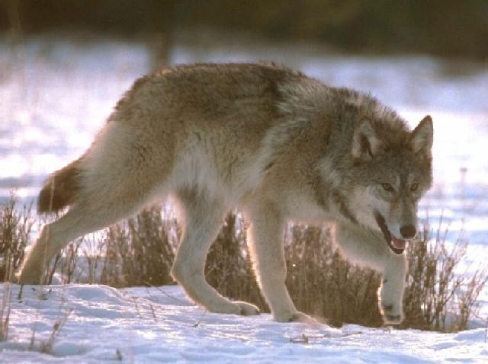
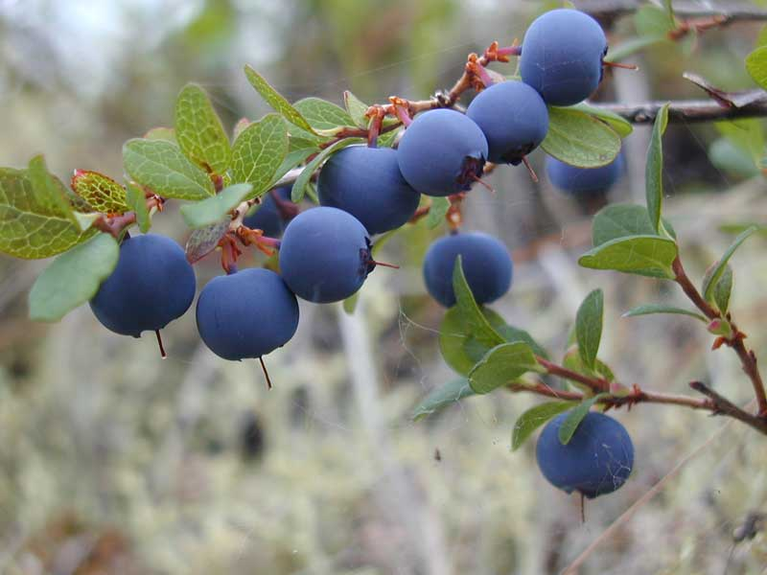
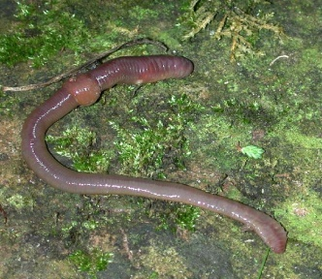
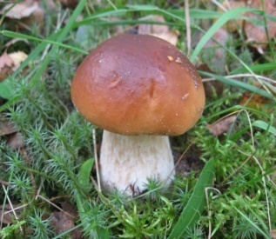
Что ещё кроме сообщества входит в экосистему?
Найди живые организмы разных «профессий». Только ли живая природа входит в экосистему?
потребители
производители
разрушители
воздух
почва
вода
горные породы

Slide 8
Почему превращение веществ в экосистеме называют круговоротом?
Экосистема- единство живой и неживой природы, в котором сообщество живых организмов разных «профессий» способно совместными усилиями поддерживать круговорот веществ.

Slide 9
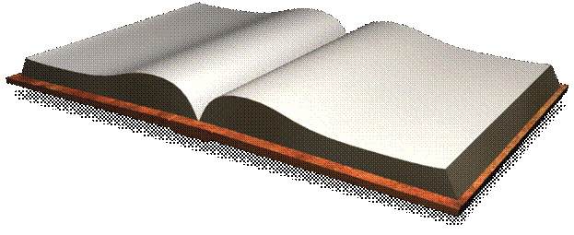
Проверь себя:
?
Чем экосистема похожа на биосферу, а чем отличается?
Что такое сообщество?
Назови живые организмы, входящие в одну цепь питания.
Из каких частей состоит экосистема?
Почему экосистема может долго существовать без посторонней помощи?
?

Slide 10
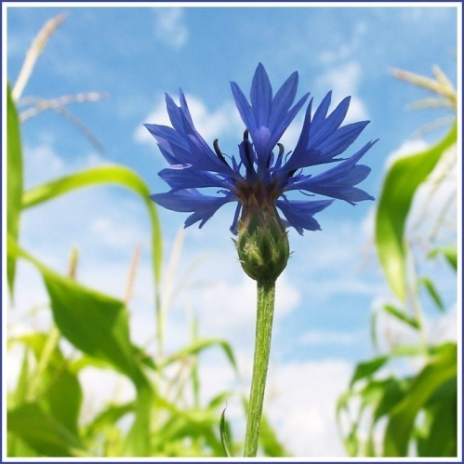
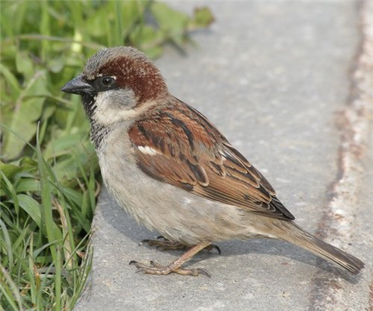
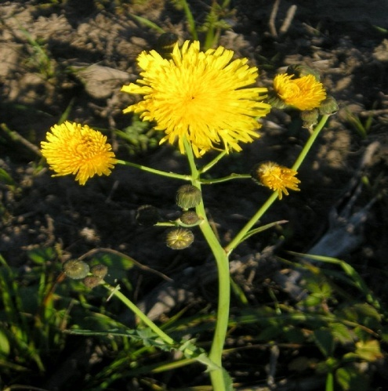

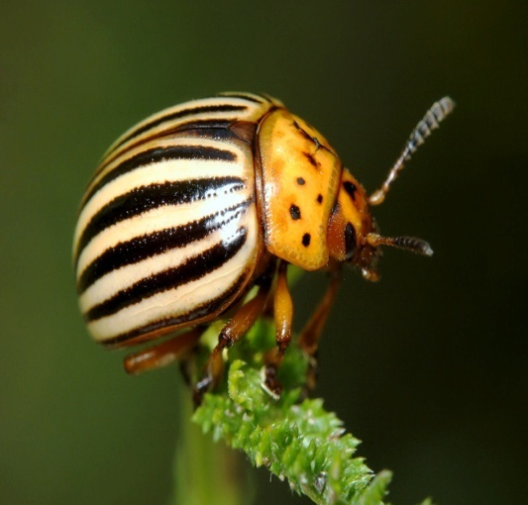
?
Люди часто называют изображённых на рисунке животных и растения вредными. Как ты считаешь, правы они?

Slide 11
Спасибо за внимание!
Использованы фото из личного архива и Интернета
Данную презентацию выполнила учитель начальных классов
МОУ СОШ №75 г. Волгограда
Бочкарёва Светлана Юрьевна

